Slide 1
ЦИФРА !?!
«Цифра в школе: возможности и барьеры»
ЦИФРА !!
ЦИФРА !
ЦИФРА !?
ЦИФРА ?
Н.А.Заиченко
zanat@hse.ru

Slide 2
Цифровизация? Риторика политиков
«.. Цифровые навыки - нефть 21 века….» Мишустин
«А теперь нам нужен цифровой спецназ…» Мишустин
Цифра“ становится вопросом политическим, и те, кто еще несколько лет назад был ярым сторонником цифровизации, сегодня обязаны задуматься об ограничителях». Песков
«Придумали цифровизацию какую-то! Надо, чтобы у учителя была достойная зарплата, надо, чтобы вернулся высокий авторитет учителя и фундаментальные знания, а не компьютеры везде пихать».
Зюганов
«Россия должна войти в число мировых лидеров по применению цифровых сервисов во всех сферах жизни».
Президент РФ (июль, 2020)

Slide 3
Цифровизация? Риторика ученых (цитаты из письма Президенту РФ, май 2020)
«.. несёт в себе опасность цифровой формы расчеловечивания человека, резкого падения качества совокупного интеллекта российского общества и соответственно падения качества кадрового потенциала России…»
«…ведет к известной в кибернетике «ошибке ложной цели», которая направляет управление развитием образования в стране к системной катастрофе…»
…
«…делать ставку не на образ «цифрового общества», а на образ «научно-образовательного общества…».
Необходимо осознать, что миссия Учителя – самая высокая на Свете.
Учитель – Творец Человека.
В «Эпохе Ноосферы» самый главный элемент «Система Учитель».
Необходимо изменить миссию всех средств массовой информации в стране. Они должны стать частью «Системы Учитель» в России.

Slide 4
Цифровизация? Эволюция
США
1995…2005
«Каждому ребенку - по ноутбуку»
Николас Негропонте
ИНДИЯ
1999-20….
«Школа в облаке»
Сугата
Митра
Цифра – средство,
цель - отношения
РАЗНЫЕ
2000….
Другие
хорошие
цифровые
Проекты
КОМП – ИНФО – ЦИФРА

Slide 5
Цифровизация «по- нашему»
Технократы:
человек – машина-цифра
Гуманисты:
человек –цифра- человек
Цифровизация образования - трансформация
образовательных отношений, меняющая статусы ее участников и создающая новые учебные ритуалы с помощью цифры.

Slide 6
Цифровизация «по нашему»
Современное состояние трансформации
образовательных отношений
= переход системы
из привычного состояния в новое
при этом наблюдается
смена прежних статусов в отношениях субъектов,
нивелируется понимание иерархии в структуре «ученик- учитель»

Slide 7
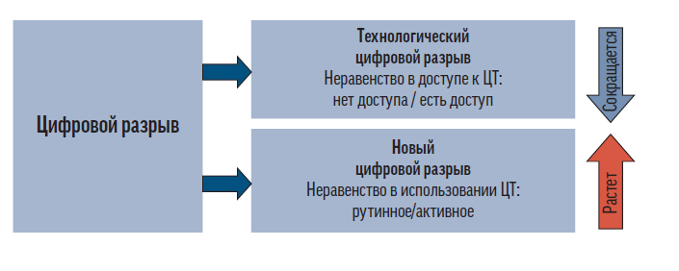
Цифровизация - вызовы
40% родителей убеждены, что ДО приведёт к снижению уровня знаний и необходимости доп. занятий позже
58% российских учителей отметили, что их школьники
не имеют технических средств для ДО
6% - уверены в
позитивных эффектах

Slide 8
Преодоление разрывов : сценарии
КОНСЕРВАТИВНЫЙ
Цифровые решения- сверху, усиливается контроль, поддерживается однообразие учебных материалов и методических решений
ЦТ- для контроля
РАСПРЕДЕЛЕННЫЙ
Базовая роль расконсервации» – сетевые образовательные сервисы за пределами реальной школы
+ дополнительное образование
ЦТ- для сетевой связки
ТРАНСФОРМАЦИОННЫЙ
Школа - культурно- образовательный центр непрерывного ПЕРСОНА-
ЛИЗИРОВАННОГО образования
ЦТ- для преодоления формализма

Slide 9
Цифровизация - новый язык
Цифровые решения
ЦОС
Цифровой износ
Цифровая диктатура
Цифровые права
Цифровая трансформация
Цифровые платформы
Цифровое родительство
Цифровая агрессия
ЦТ
Цифровые стандарты
ЦИС
Цифровая идентификация
Цифровые компетенции
Цифровая ловкость
Цифровой след
ЦП
Цифровые аборигены
Цифровизация образования
Цифровые навыки
Цифровое обучение

Slide 10
Цитата: «… я вижу прекрасное цифровое будущее, которое облегчает жизнь человека и позволяет ему иметь свободное время для себя…»

Slide 11
Цифровизация образования. N= 1711
Цитата: «… цифровизация образования - это, ничто иное, как изменение взаимоотношений между участниками образовательного процесса»

Slide 12
N=1711
Цитата: «…все проблемы с цифровизаций школы связаны с тем , что никто не понимает, по каким правилам будет жить школа при цифровизации …»

Slide 13
ПЯТЬ УРОКОВ пандемии . Из доклада И.Фрумина на конференции в Пекине «2020 Global Smart Education Conference
1. Главные герои – семьи
Помощь родителей требовалась практически каждому ученику 1 – 8 класса. Однако около 64% старшеклассников - справлялись сами.
НО 30% родителей разочарованы опытом дистанта и ставят ему один балл из десяти.
2. Цифровая инфраструктура не обеспечивает равный доступ : не хватает сервисов для коммуникации, программного обеспечения для смешанных форм обучения, интерактивных учебников и тренажеров.
3. Дистант усилил неравенство в образовании. 30% респондентов - в принципе не имеют условий для учебы дома.
4. Самоорганизация – ключевой фактор успеха. Около 50% семей школьников назвали главной проблемой то, что дети не могут организоваться, а треть студентов заявили, что не могут эффективно учиться без внешнего контроля.
5. Человеческое общение не заменить ничем

Slide 14
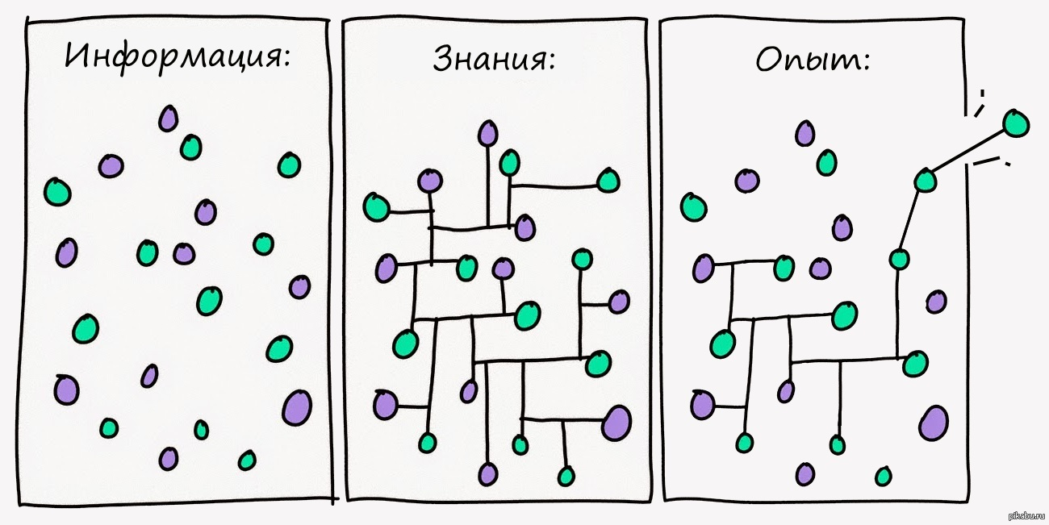
«Не нами выбран мир,
который нам приходится изучать»
И. Пригожин, 1972

Slide 15
РАЙОННЫЙ ПЕДАГОГИЧЕСКИЙ СОВЕТ
«Образование на Васильевском:
многообразие возможностей»
25 августа 2020

